Slide 1
半导体器件导论-实验六
主讲人：徐琳琳
邮 箱：xulinalec@163.com

Slide 2
主要内容
1. 发光二极管(LED)介绍
2. 实验六:发光二极管特性仿真实验

Slide 3
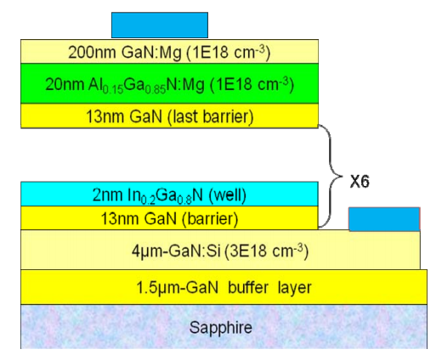

1. 发光二极管介绍
商用的主流的LED芯片是InGaN／GaN 多量子肼（MQWs）基LED
InGaN是一种直接带隙的三元合金化合物半导体，通过调节其内部元素In和Ga的含量，可以实现其带隙宽度在0.7 eV(InN带隙宽度)到3.44 eV(GaN带隙宽度)范围内的连续可调，其发光波长覆盖了可见光在内的从近紫外到近红外极宽的范围；
目前 InGaN 基多量子肼蓝光 LED 内量子效率已近 90%。这是其成为白光固态照明首选的重要原因。
通常情况下，InGaN的带隙宽度可根据Vegard定律得出：
In含量
GaN带隙宽度
能带弯曲系数
InN带隙宽度
InGaN／GaN MQWs基LED结构示意图
InGaN／GaN MQWs基LED本质是一个是PIN二极管！

Slide 4
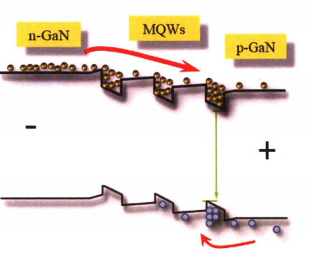
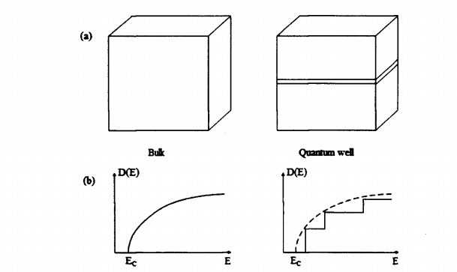
1. 发光二极管介绍
LED芯片为什么要采用量子肼结构？
1）在半导体块材料中，电子和空穴可以在三个不同的空间维度上自由运动，电子和空穴的态密度随能量呈现平滑的平方根分布规律；
2.）量子阱(QW)是由一层带隙较窄且较薄的半导体材料和位于两侧的具有较宽带隙的半导体材料构成的一种类三明治结构。其中，我们将带隙较窄的半导体层称之为阱，将带隙较宽的半导体层称之为垒。当阱层的厚度可以与电子和空穴的德布罗意波长（纳米量级）相比较时，阱中就会表现出对电子和空穴的量子限制效应，致使它们在QW中在只能做近似二维平面运动。由于QW的二维限制，导致了其中的电子和空穴态密度随能量呈现出离散的分布规律。
辐射复合效率低
辐射复合效率高
半导体块材料和QW结构的形貌和态密度分布示意图
InGaN／GaN 多量子肼基LED能带结构图

Slide 5
2. 实验六：发光二极管特性仿真实验
（1）参考给定代码，利用Silvaco器件仿真器制作一个蓝光单量子阱LED模型，仿真出其IV（电流-电压）特性，IL（电流-光强）特性；（电压范围：0~3.2V）
（2）将单量子阱LED中的量子肼材料InGaN中In的含量从0.1变化至0.6时，LED光谱宽度和中心波长如何变化，总结仿真结果。（电压范围：0~3.2V）

Slide 6
欢迎交流！

